Slide 1
تم : خصوصیات حیوانات
2nd Grade
اینجا جایی است که ارائه شما شروع می شود

Slide 2
آیا به متن طولانی تر نیاز دارید؟
عطارد کمی بیشتر از 58 روز طول می کشد تا چرخش خود را کامل کند، بنابراین سعی کنید تصور کنید چند روز باید در آنجا باشد! از آنجایی که دما بسیار شدید است، البته نه به اندازه زهره، عطارد برای انسان غیرقابل سکونت در نظر گرفته شده است.
عطارد کمی بیشتر از 58 روز طول می کشد تا چرخش خود را کامل کند، بنابراین سعی کنید تصور کنید چند روز باید در آنجا باشد! از آنجایی که دما بسیار شدید است، البته نه به اندازه زهره، عطارد برای انسان غیرقابل سکونت در نظر گرفته شده است.

Slide 3
حیوانات روزانه
عنوان
عنوان
قالب پاورپوینت حیوانات قابل ویرایش می باشد
قالب پاورپوینت حیوانات قابل ویرایش می باشد
عنوان
عنوان
قالب پاورپوینت حیوانات قابل ویرایش می باشد
قالب پاورپوینت حیوانات قابل ویرایش می باشد

Slide 4
از چند درصد استفاده کنیم
25%
50%
75%
عنوان در اینجا
عنوان در اینجا
عنوان در اینجا
قالب پاورپوينت حرفه ای ، قابل ویرایش ، جهت استفاده در جلسات دفاع رساله ، پایان نامه ، پروپوزال و سمینار و .... می باشد.
قالب پاورپوينت حرفه ای ، قابل ویرایش ، جهت استفاده در جلسات دفاع رساله ، پایان نامه ، پروپوزال و سمینار و .... می باشد.
قالب پاورپوينت حرفه ای ، قابل ویرایش ، جهت استفاده در جلسات دفاع رساله ، پایان نامه ، پروپوزال و سمینار و .... می باشد.

Slide 5
یک جدول زمانی همیشه خوب کار می کند
قالب پاورپوینت حیوانات قابل ویرایش می باشد
قالب پاورپوینت حیوانات قابل ویرایش می باشد
عنوان
عنوان
عنوان در اینجا
عنوان در اینجا
قالب پاورپوینت حیوانات قابل ویرایش می باشد
قالب پاورپوینت حیوانات قابل ویرایش می باشد

Slide 6
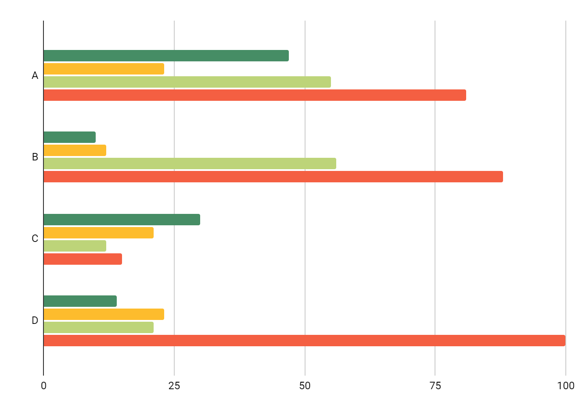
می توانید از این نمودار استفاده کنید
عنوان
عنوان
عنوان
عنوان
قالب پاورپوینت حیوانات قابل ویرایش می باشد
قالب پاورپوینت حیوانات قابل ویرایش می باشد
قالب پاورپوینت حیوانات قابل ویرایش می باشد
قالب پاورپوینت حیوانات قابل ویرایش می باشد
پیوند موجود در نمودار را دنبال کنید تا داده‌های آن را تغییر دهید و سپس پیوند جدید را در اینجا جای‌گذاری کنید. برای اطلاعات بیشتر اینجا را کلیک کنید

Slide 7
نام حیوانات
نام حیوان مربوط به هر تصویر را بنویسید.
نام حیوان
نام حیوان
نام حیوان
نام حیوان
پاسخ ها

Slide 8
روز حیوانات - فعالیت های هفته
دوشنبه
سه شنبه
چهار شنبه
پنج شنبه
قالب پاورپوینت حیوانات قابل ویرایش می باشد
قالب پاورپوینت حیوانات قابل ویرایش می باشد
قالب پاورپوینت حیوانات قابل ویرایش می باشد
قالب پاورپوینت حیوانات قابل ویرایش می باشد
جمعه
شنبه
یکشنبه
اکتبر
قالب پاورپوینت حیوانات قابل ویرایش می باشد
قالب پاورپوینت حیوانات قابل ویرایش می باشد
قالب پاورپوینت حیوانات قابل ویرایش می باشد
 |  | 1 | 2 | 3 | 4 | 5
6 | 7 | 8 | 9 | 10 | 11 | 12
13 | 14 | 15 | 16 | 17 | 18 | 19
20 | 21 | 22 | 23 | 24 | 25 | 26
27 | 28 | 29 | 30

Slide 9
منابع جایگزین
در اینجا مجموعه ای از منابع جایگزین وجود دارد که سبک آنها با این الگو مطابقت دارد:
الفبا از حروف و حیوانات ساخته شده است

